Slide 1
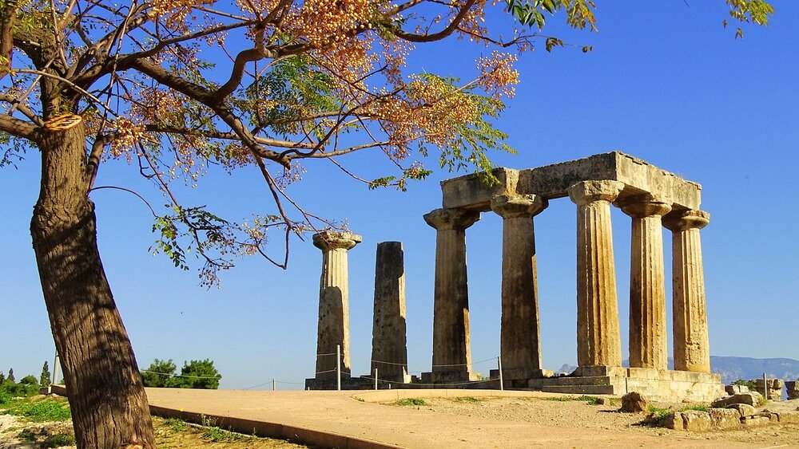
哥林多前書
2/28/2021
16 章 「捐獻與勸勉」

Slide 2
前言：
哥林多信徒曾寫信問保羅有關對耶路撒冷捐獻之
事 (16:1「論到為聖徒捐錢...」)，於是保羅在信末回答他們，並同時提及自己的行程計劃和同工的服事配搭。這章聖經似乎與我們無關，但其實它對今天教會三方面的資源提供很好的原則：
錢財奉獻 (1-4節)
事奉機會 (5-9節)
同工配搭 (10-24節)
若作神忠心的管家，就必需好好把握這三方面
(錢、機會、人力) 的資源，不能隨便浪費。

Slide 3
耶路撒冷教會的需要：
但現在，我往耶路撒冷去供給聖徒。因為馬其頓和亞該亞人樂意湊出捐項給耶路撒冷聖徒中的窮人。這固然是他們樂意的，其實也算是所欠的債
；因外邦人既然在他們屬靈的好處上有分，就當把養身之物供給他們 (羅15:25-27)。
當那些日子，有幾位先知從耶路撒冷下到安提阿。內中有一位，名叫亞迦布，站起來，藉著聖靈指明天下將有大饑荒（這事到革老丟年間果然有了。）於是門徒定意照各人的力量捐錢，送去供給住在猶太的弟兄。他們就這樣行，把捐項託巴拿巴和掃羅送到眾長老那裡 (徒11:27-30)

Slide 4
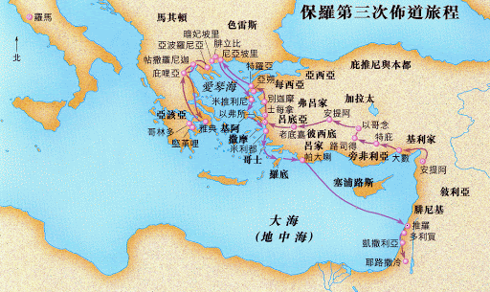
保羅在第三次旅行佈道時，希望從外邦信徒收集奉獻去幫助耶路撒冷教會，因為當時耶路撒冷的信徒「凡物公用」，窮人多就成為教會重大的負擔。另外，保羅覺得外邦信徒既從耶路撒冷信徒得屬靈的好處，理應在物質上有所表示。況且在徒 11:27-30 提到將會有大飢荒，而耶路撒冷教會因信徒多，需要也大。
最主要的原因，保羅盼望藉奉獻來促進外邦信徒與猶大信徒的關係

Slide 5
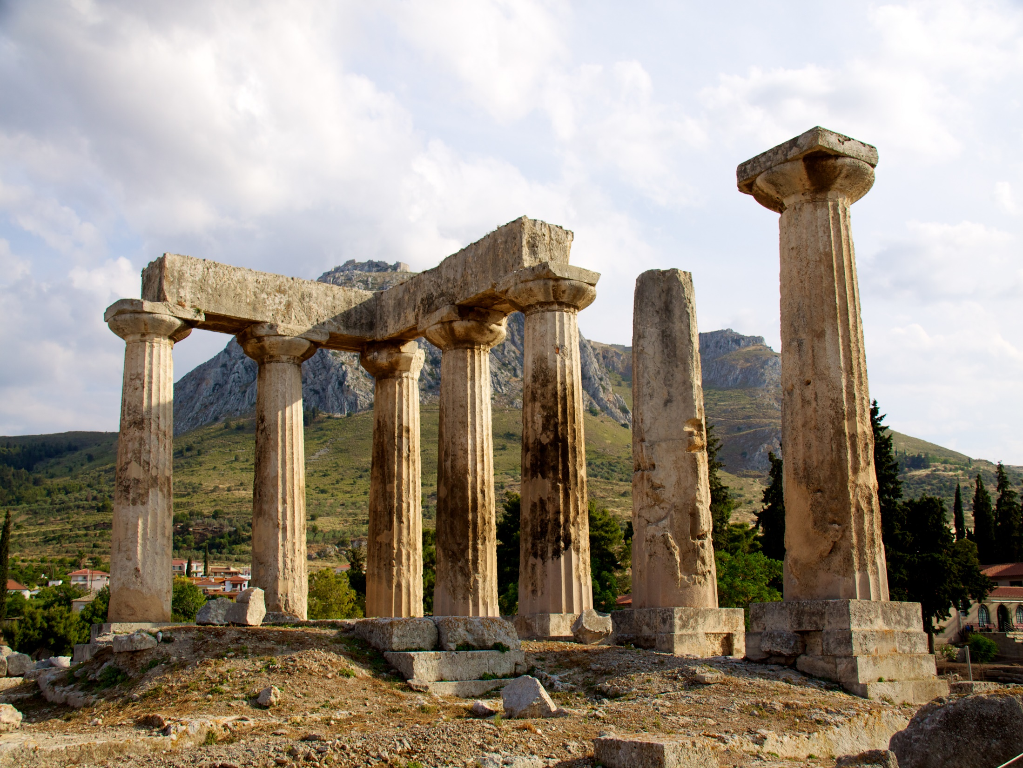
一. 捐獻的原則 (16:1-4)
每逢七日的第一日，各人要照自己的進項抽出來留著，免得我來的時候現湊 (2節)
A. 循例義務：
奉獻是敬拜中的一項行動
每逢主日 = 經常性、規律性
不是一年一次，或特別節日，或為了年底減稅...
「不可空手朝見」(出23:15、34:20、申16:16)
B. 各人當行：
不是某些人，有錢或有餘的人
C. 抽出留著 - 表示有所預備，不是隨便施捨
D. 按照能力
保羅並沒有提「十分之一」，
因為那是基本，不是目標！

Slide 6
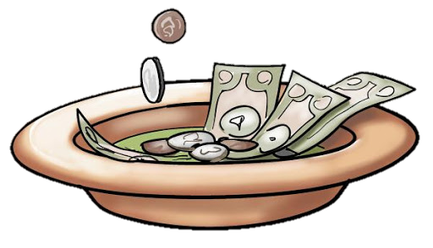
衝動性
紀律性
Impulse Giver
Discipline Giver
感情支配
順服、憑信心
一刻性、即興
經常性、作好預備
令自己感覺好
為神國度需要
只出錢
給錢 + 禱告

Slide 7
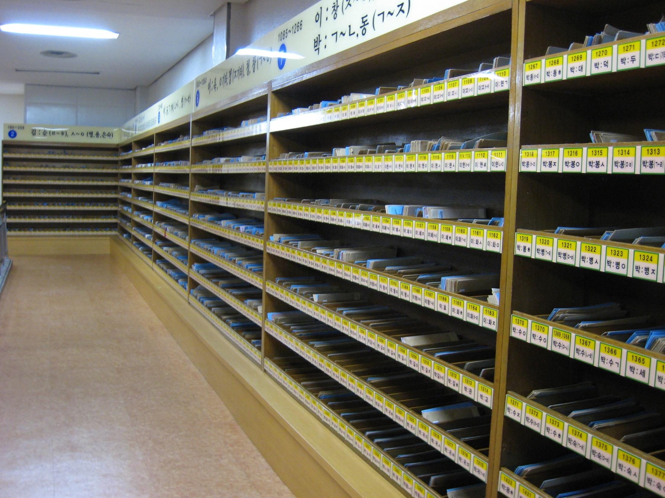
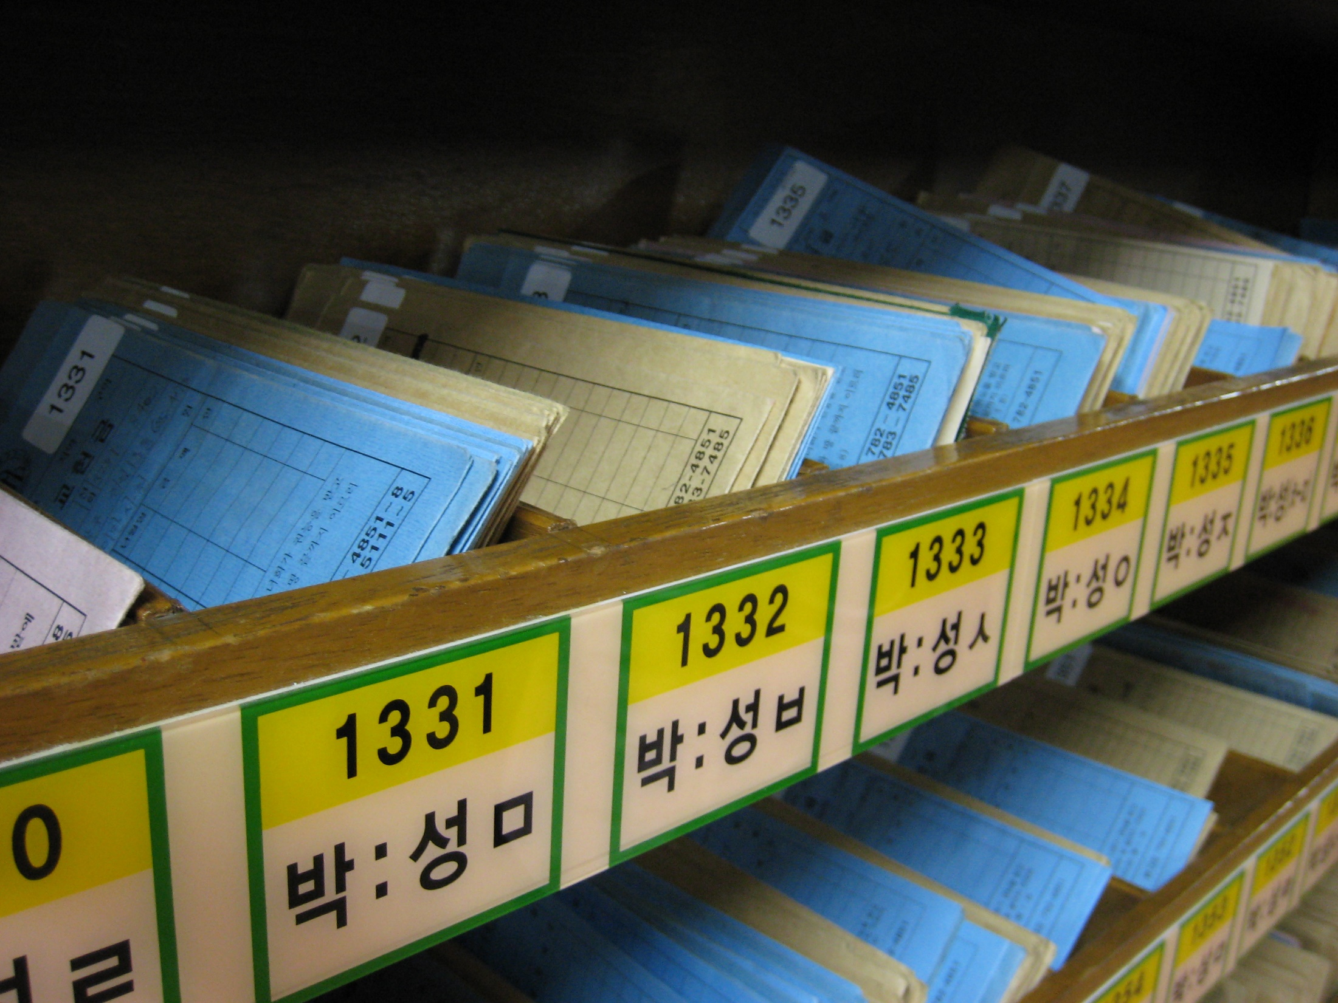
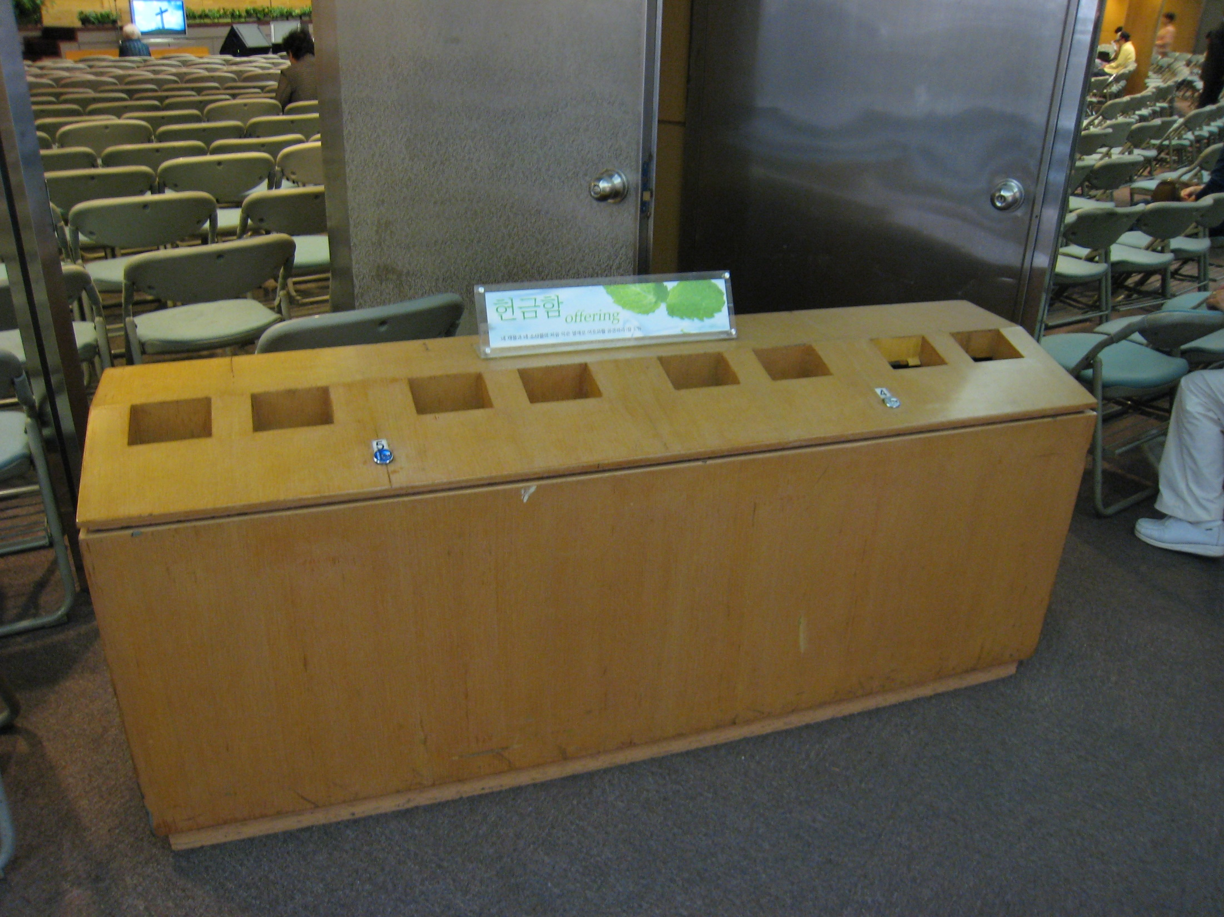
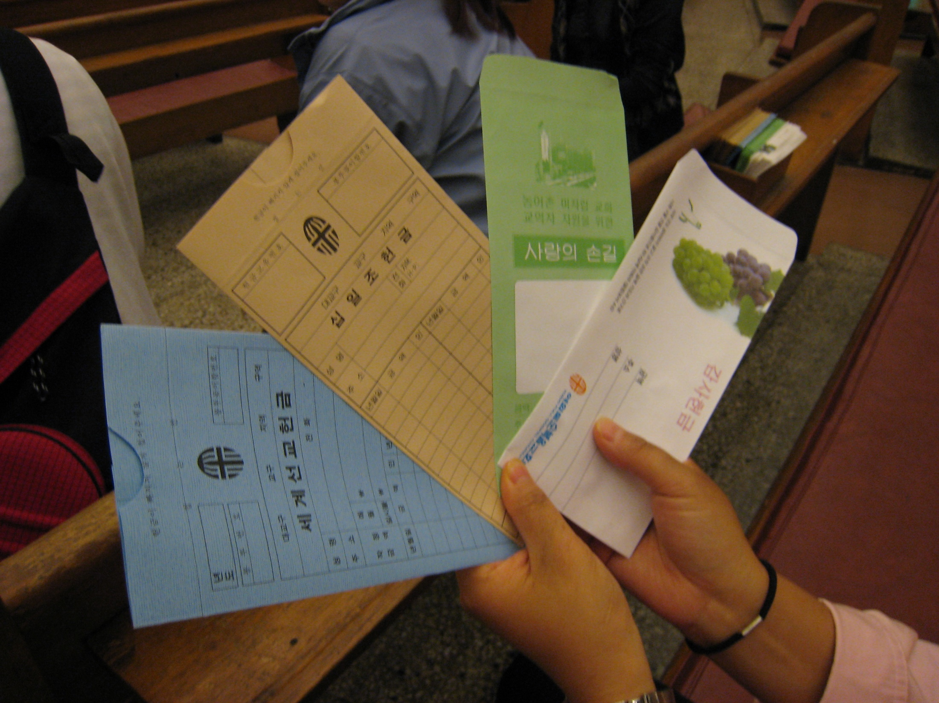

Slide 8
根據調查，收入與奉獻不成正比例，
一般窮人比有錢人在奉獻比例上高！
為什麼？
越有錢，使用越大筆，開支越高，
越不容易拿出來
When your outgo exceeds your income, then your upkeep is your downfall!
當你的開支超過你的收入，你生活的高尚便成為
你的墮落！
只能進不能退，只能加不能減
在林後8-9章，保羅強調奉獻是一個恩典，更是
一個見證：「耶和華是我的牧者，我必不至缺乏」

Slide 9
只要有一顆願意的心，神總會讓我們想到方法！
(獎學金、allowance、公司Bonus、過年紅包...)

Slide 10
教會在錢財的處理上要清楚，亦要信實可靠。
牧者最好不要管財務，特別是受薪同工。財務
最好成立 committee，有眾數的 accountability，
避免一人點賬，進賬及出賬都需要有別人核對。
保羅也有成立 financial committee！
你們寫信舉薦誰，我就打發他們，把你們的捐資送到耶路撒冷去。若我也該去，他們可以和我同去 (16:3-4)
不但這樣，他也被眾教會挑選，和我們同行，把所託與我們的這捐貲送到了，可以榮耀主，又表明我們樂意的心。這就免得有人因我們收的捐銀很多，就挑我們的不是 (林後8:19-20)

Slide 11
二. 保羅的行程 (16:5-9)
保羅不但在錢財處理上謹慎，他也不隨便放棄能事奉的機會
我要從馬其頓經過；既經過了，就要到你們那裡去，或者和你們同住幾時，或者也過冬。無論我往那裡去，你們就可以給我送行。我如今不願意路過見你們；主若許我，我就指望和你們同住幾時。但我要仍舊住在以弗所，直等到五旬節... (5-8節)
到耶路撒冷、經過馬其頓、要往哥林多、
仍住以弗所

Slide 12
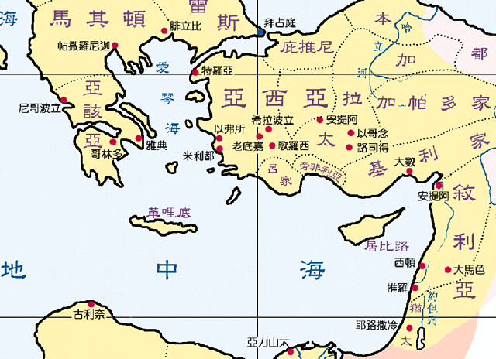
保羅在以弗所看到寬大的福音門，就把握機會留在
以弗所工作，而犧牲與哥林多信徒更多相處的時間
結果遭到誤會與批評。
工作路線–以弗所⇨馬其頓⇨哥林多
探望馬其頓–腓立比、帖撒羅尼迦、庇哩亞...
冷天不宜行船，準備在哥林多過冬
後來卻先停哥林多，再上馬其頓，又往返哥林多短留

Slide 13
我既然這樣深信，就早有意到你們那裡去，叫你們再得益處；也要從你們那裡經過，往馬其頓去，再從馬其頓回到你們那裡，叫你們給我送行往猶太去。我有此意，豈是反覆不定麼？我所起的意，豈是從情慾起的，叫我忽是忽非麼？(林後1:15-17)
保羅安排計劃時：(林前16:4-7節)
若我也該去... (4節)
而我們往往是自己先定了
計劃，然後拼命禱告，求
神來成就我們的計劃。
或者和你們同去... (6節)
主若許... (7節)
積極計劃與順服神的主權兩者不一定矛盾
(參雅4:13-17) 「主若願意...」
雖然計劃，仍要尋求神的旨意，順服祂的帶領

Slide 14
二. 保羅的行程 (16:5-9)
但我要仍舊住在以弗所，直等到五旬節；因為有寬大又有功效的門為我開了，並且反對的人也多 (8-9節)
A wide door for effective work!
寬大 = opportunity 功效 = effectiveness
兩者同等重要！
不能只講求機會，也要衡量
事工的果效！
保羅也是一個「實際主義者」
Life is short, don’t waste time.
Open Door

Slide 15
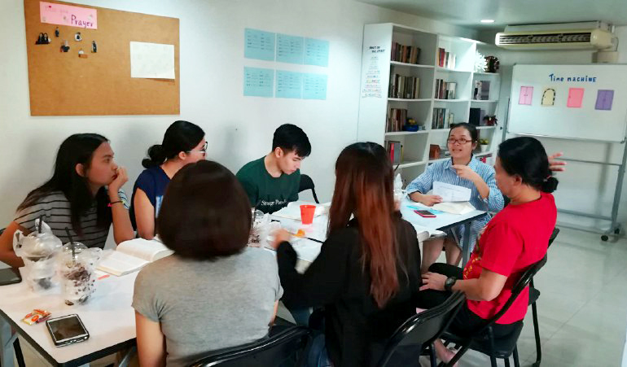
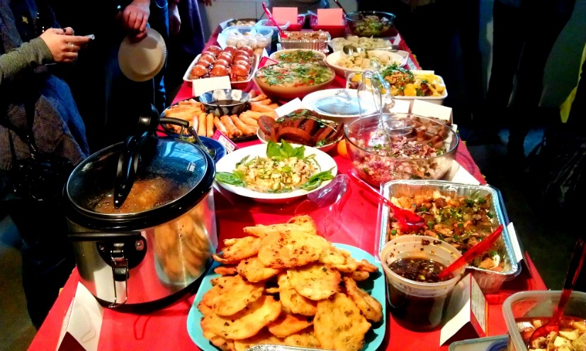
留學生查經班
大陸團契
韓國華工
英語班、電腦班...
神學課程
植堂...
「並且反對的人也多！」(9節) (參徒19章)
作神的事工不是沒「有障礙的」
作神的工有時是孤單的

Slide 16
三. 保羅的同工 (16:10-20)
提摩太
─ 繼承保羅牧養以弗所教會
若是提摩太來到，你們要留心，叫他在你們那裡無所懼怕... 無論誰都不可藐視他(10-11節)
因為神賜給我們，不是膽怯的心，乃是剛強、仁愛、謹守的心 (提後1:7)
不可叫人小看你年輕，總要在言語、行為、愛心、信心、清潔上，都作信徒的榜樣 (提前4:12)
極大壓力接任，年輕欠缺經驗，可能膽怯...
但保羅願意栽培
亞波羅
─ 保羅尊重這位同工的意願
至於兄弟亞波羅，我再三的勸他同弟兄們到你們那裡去；但這時他決不願意去，幾時有了機會他必去 (12節)
保羅沒有以長輩的身份向他施壓

Slide 17
三. 保羅的同工 (16:10-20)
你們曉得司提反一家...他們專以服事聖徒為念。我勸你們順服這樣的人，並一切同工同勞的人。司提反和福徒拿都，並亞該古到我這裡來，我很喜歡...他們叫我和你們心裡都快活。這樣的人，你們務要敬重 (15-18節)
司提反
─ 全家事奉，專服事聖徒
福徒拿都、亞該古
─ 使牧者心裡暢快
“refreshed my spirit”
今天信徒大多令牧者有什麼感受呢？

Slide 18
三. 保羅的同工 (16:10-20)
亞居拉、百基拉
─ 夫妻同心同行
新約出現 6x，都是在一齊的
(Pastors’ pastors)
(亞波羅) 在會堂裡放膽講道；百基拉，亞居拉聽見，就接他來，將神的道給他講解更加詳細 (徒18:26)
今天大多是「一家一代表」，很少夫妻檔或
全家出動，甚至還被家人扯後腿

Slide 19
Paul is not only a soul winner, he’s also a friend maker
有些人很會工作，但朋友卻很少。有些人整天
結交朋友，但不太會工作！
從保羅的書信能肯定他的社交圈子非常廣，
他不是獨行俠，他有很多親密的同工。
其實教會最大的資產就是「人」！
主耶穌在世工作三年多，沒有交
給十二使徒任何財物去投資什麼。
祂只是好好訓練他們，把自己生
命投資在人身上，因為當「人」
預備好了，上帝自然會賜下錢財
和機會來完成祂的旨意。

Slide 20
四. 最後的勸勉 (16:13-14、21-24)
你們務要警醒，在真道上站立得穩，要作大丈夫，要剛強。凡你們所作的都要憑愛心而作 (13-14節)
⬥ 務要堅固
⬥ 站立得穩
⬥ 剛強作大丈夫
⬥ 憑愛心行事
信仰方面
關係方面
作「大丈夫」不是作「大男人」！
Men of courage; be strong

Slide 21
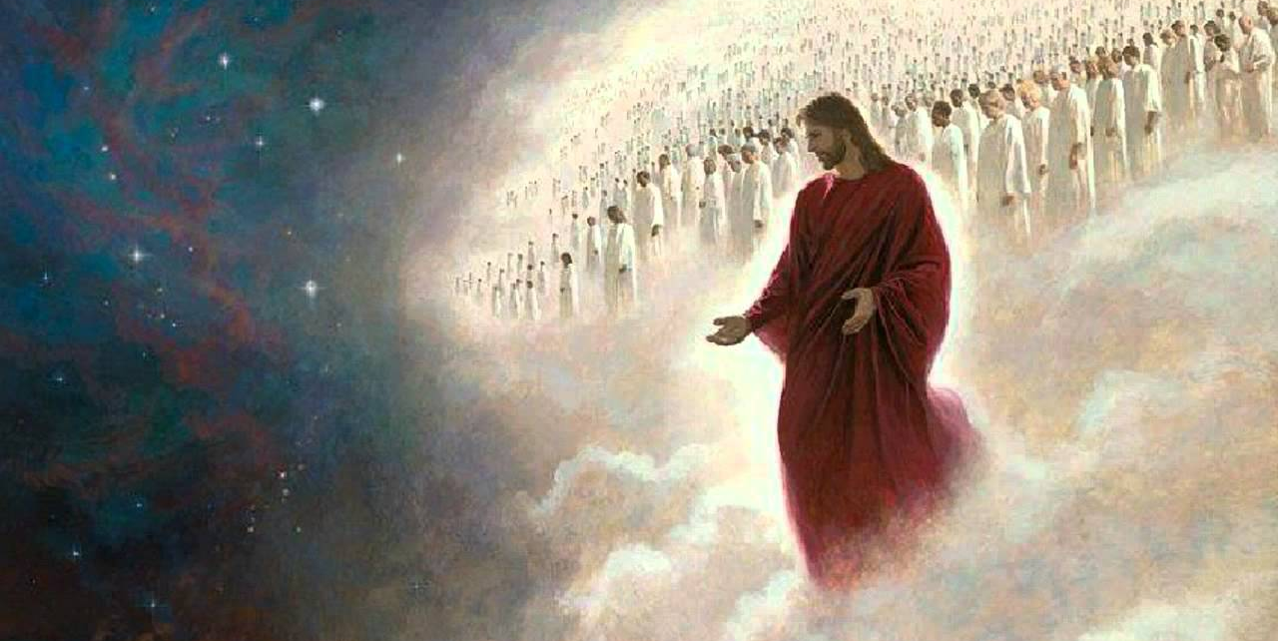
四. 最後的勸勉 (16:13-14、21-24)
⬥ 警告：
「若有人不愛主，這人可詛可咒」(16:22)
若有人愛神，這人乃是神所知道的 (8:3)
我肯定不會離開主，但也不一定很愛主
「主必要來！」(22節)
Maranatha (亞蘭文)
證明這事的說：「是了，我必快來！」阿們！主耶穌啊，我願你來！(啟22:20)

